Slide 1

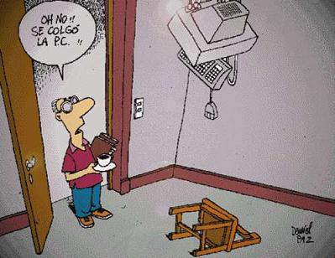
Gestión de recursos
-Los recursos hardware de una determinada máquina son limitados; por ello las distintas aplicaciones que son ejecutadas sobre ella compiten por los recursos.
-Los S.O. administran los recursos de hardware y de redes de un sistema informático, como la CPU, memoria y periféricos de entrada y de salida.Una administración eficiente hace que un sistema sea estable y no produzca los temidos "cuelgues".

Slide 2
Competición por los recursos
-Cómo funciona
· Como gestor de recursos
La gestión de un S.O. monotarea y monousuario parece bastante simple:
1. El proceso solicita un recurso.
2. Lo utiliza.
3. Lo libera.

Slide 3
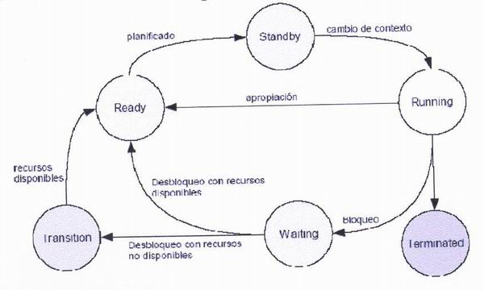
Competición por los recursos

Slide 4
Competición por los recursos
·Otras responsabilidades del S.O.:
-Como programa de control
-Dar acceso indirecto a los dispositivos del ordenador y a los periféricos.
-Proporcionar un sistema organizado de almacenamiento de datos.
-Comunicación interactiva con el usuario a través de un determinado interfaz(más o menos amigable...)

Slide 5
Gestión de la CPU
-Gestión de Procesos
-Crear y eliminar procesos, tanto de usuario como de sistema.
-Suspender y reanudar procesos.
-Proveer mecanismos para la sincronización de procesos.
-Proveer mecanismos para la comunicación de procesos.
-Proveer mecanismos para manejar bloqueos mutuos.

Slide 6
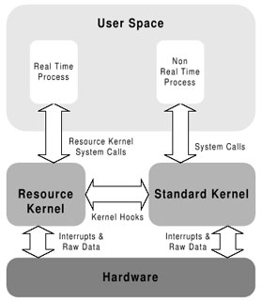
Gestión de la CPU

Slide 7
Gestión de la memoria
-Conocer el estado actual de la memoria y quién la está utilizando
-Decidir qué procesos se cargarán en la memoria cuando se disponga de espacio
-Asignar y liberar espacio de memoria según se necesite suspender y reanudar procesos

Slide 8
Gestión de almac. secundario
-Administración del espacio libre de almacenamiento secundario
-Asignación del almacenamiento
-Planificación del almacenamiento secundario

Slide 9
Protección
Un sistema operativo debe asegurar:
-Integridad de los datos(usuarios no autorizados no "deberían" poder modificar ningún dato sin permiso)
-Disponibilidad del sistema(nadie debería poder bloquearla)
-Protección frente a ataques de negación del servicio.
-Privacidad:proteger a las personas del mal uso de su información personal(aspectos legales y morales)(¿Hackers?¿Gobierno?¿Policía?)

Slide 10
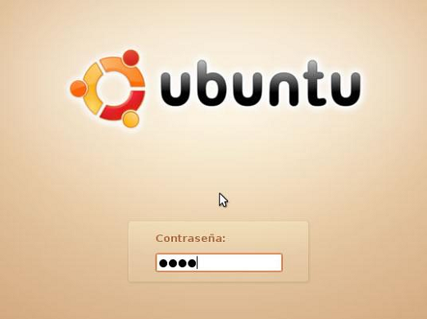
Protección

Slide 11
Monitorización de recursos
·Monitorización CPU:
-Comprobación del porcentaje de uso de la CPU.
-Estudio de las estadísticas de los procesos activos y cuánto consumen.
-Diferencia entre procesos a nivel de usuario y a nivel de sistema(más preocupante)
-El estudio completo del cuadro de información nos permitirá extraer conclusiones de posibles mermas en el rendimiento.

Slide 12
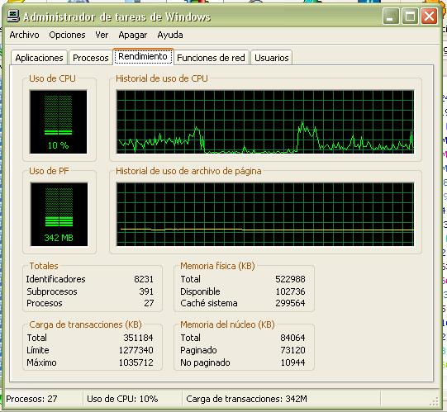
Monitorización de recursos

Slide 13
Monitorización de recursos
·Monitorización de la memoria:
-Monitorizar el ancho de banda de la memoria es muy complicado(depende mucho de los buses conectados a él)
-Estadísticas de bytes recibidos y enviados
-Errores de transimisión/recepción
-Transferencias por segundo

Slide 14
El SO como Máquina Extendida
El SO es una abstracción simple y de alto nivel.
El SO presenta una maquina extendida o una maquina virtual que es mas fácil de programar que el hardware.
Visión Top-Down (descendente).

Slide 15
El SO como Máquina Extendida
El sistema operativo presenta al usuario una máquina extendida o máquina virtual más fácil de programar que hacerlo de forma directa sobre el hardware subyacente. En este sentido se dice que el sistema operativo "define un ambiente de trabajo".

Slide 16
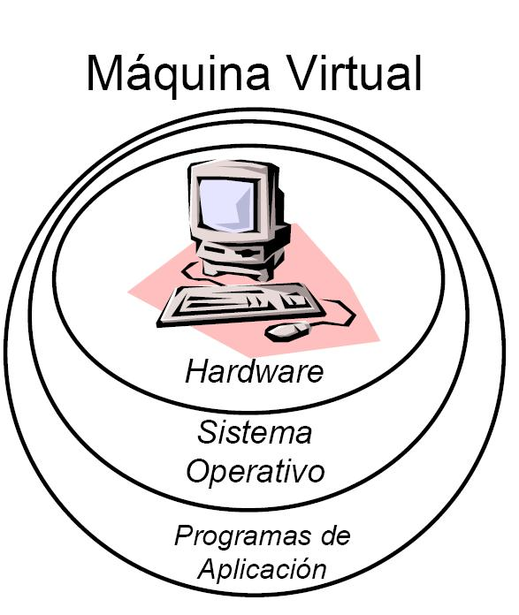
El SO como Máquina Extendida

Slide 17
El SO como Máquina Extendida
La arquitectura de la mayor parte de las computadoras en el nivel del lenguaje de máquina es primitiva y difícil de programar, sobretodo en cuanto a E/S. La abstracción que el SO ofrece es más sencilla y fácil de usar que el HW subyacente.
Este tipo de visión se conoce como visión descendente.

Slide 18
El SO como Máquina Extendida
La función de la máquina extendida es ofrecer al programador una "interfaz" gracias a la cual se utilizan los recursos del sistema, sin tener que profundizar demasiado en los detalles del funcionamiento de sus diferentes componentes. Esta interfaz que el SO ofrece al programador o el usuario, se conoce comúnmente como Llamadas al Sistema o API (Aplication Programmer Interface).

Slide 19
El SO como Máquina Extendida
Esto es bueno porque ayuda a los programadores a desarrollar soluciones más rápidamente y con menor probabilidad de errores ya que si la función está bien escrita es poco probable que falle.
La máquina extendida queda limitada a algunas llamadas a funciones del SO y al uso de las librerías o APIs.

Slide 20
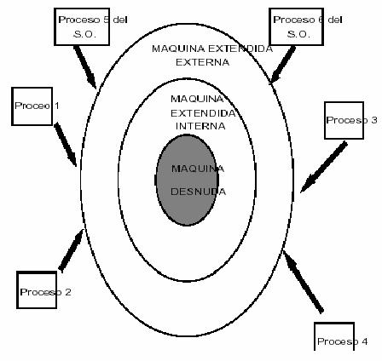
El SO como Máquina Extendida

Slide 21
El SO como Máquina Extendida
Máquina Desnuda
Características físicas del computador (hardware), sin ningún revestimiento lógico (software).
Entorno árido de programación
Conocimiento profundo del sistema

Slide 22
El SO como Máquina Extendida
Máquina Extendida
Máquina virtual que se constituye a partir de la máquina desnuda dotada de módulos lógicos:
Amigable
Eficiente
Segura

Slide 23
El SO como Máquina Extendida
Dos Niveles
-Máquina Extendida Interna
Operaciones elementales y comunes que actúan sobre algún elemento físico del sistema.
-Máquina Extendida Externa
Módulos físicos que pueden extraerse y funcionar sobre el nivel de máquina extendida interna.

Slide 24
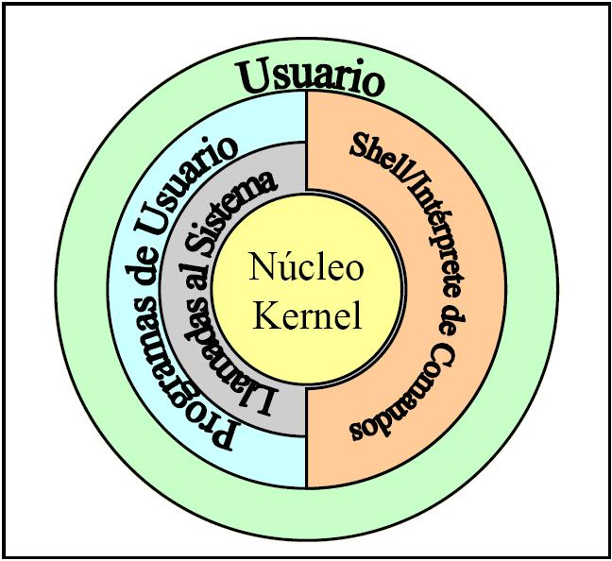
El SO como Máquina Extendida

Slide 25
El SO como Máquina Extendida
-Llamadas al Sistema. Es el mecanismo usado por un programa aplicativo para solicitar un servicio al Sistema Operativo.
-API. Una API (del inglés Application Programming Interface - Interfaz de Programación de Aplicaciones) es el conjunto de funciones y procedimientos que ofrece cierta biblioteca para ser utilizado por otro software como una capa de abstracción.

Slide 26
Interfaz de usuario
Para qué sirve.
- ¿Cómo se usa?
- Distintos tipos de interfaces.
- Otros aspectos destacables.

Slide 27
¿Para qué sirve?
- Comunicación con otros sistemas mediante red local o Internet.
- Intercambio de datos entre aplicaciones.
- Informar del estado del sistema.
- Utilidades básicas como calculadora o agenda.
- Configuración de la propia interfaz de usuario.
- Y, sobre todo, para manejar y comunicarnos con el propio sistema operativo.

Slide 28
¿Cómo se usa?
- La comunicación con el SO se realiza a través del shell.
- El shell es un “programa” que nunca acaba y que permite la interactividad.
- Consiste en un bucle infinito:
      Espera una orden del usuario.
      La ejecuta si es correcta.
      Vuelve al origen y espera una nueva orden.

Slide 29
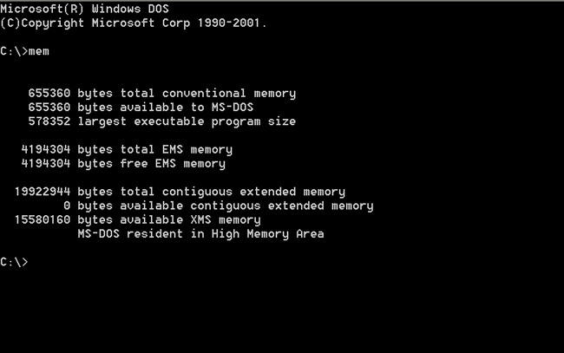
Distintos tipos de IU
Podemos clasificarlas según interactúen con el usuario:
    Basados en texto, donde había que memorizar los comandos.

Slide 30
Distintos tipos de IU
    Interfaz gráfica de usuario ( GUI ), más intuitivas y cómodas de utilizar.
    Algunas de las más conocidas son:
    - La interfaz de Windows.
    - La interfaz Aqua de Mac Os X.
    - KDE.
    - Gnome.

Slide 31
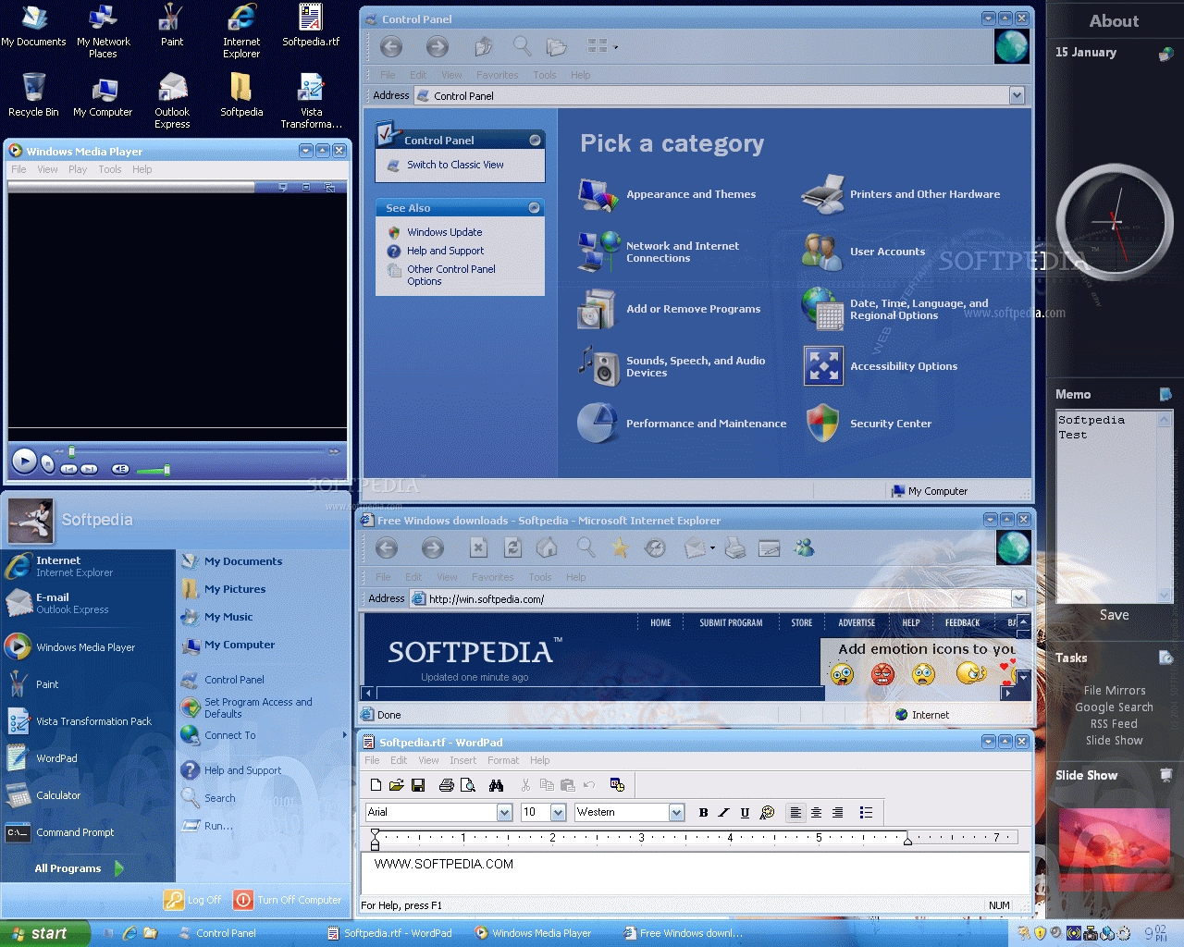
Distintos tipos de IU

Slide 32
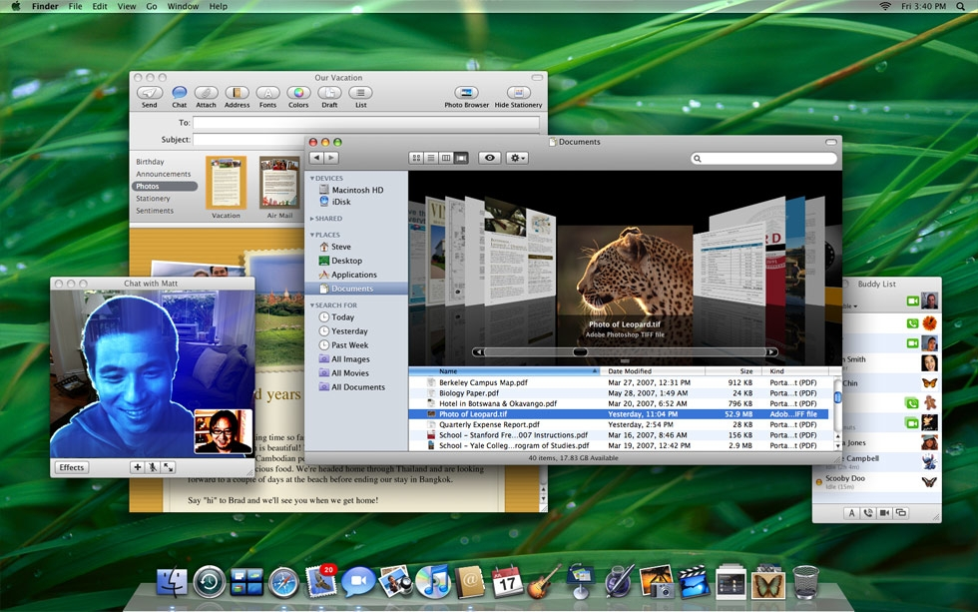
Distintos tipos de IU

Slide 33
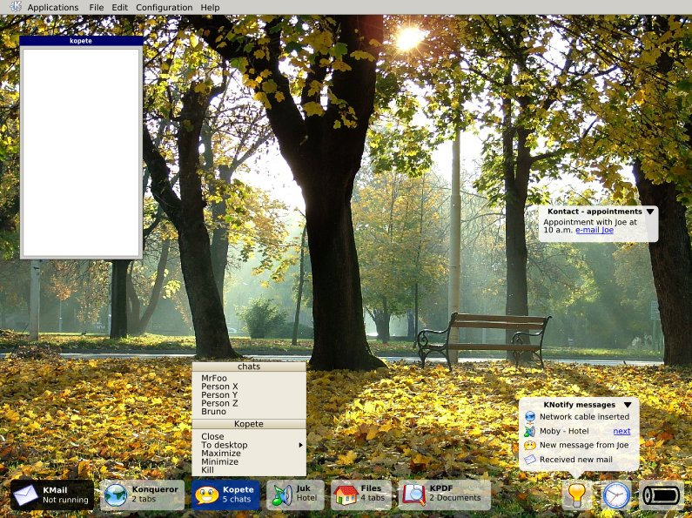
Distintos tipos de IU

Slide 34
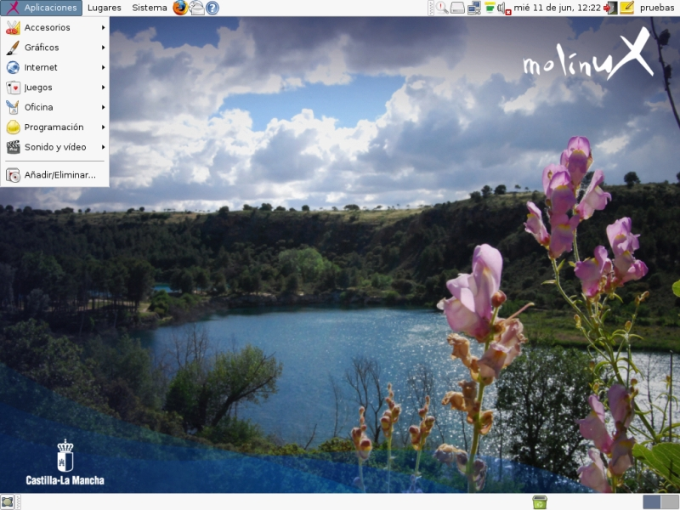
Distintos tipos de IU

Slide 35
Otros aspectos destacables de las IU
- Además del aspecto o la manejabilidad, también han mejorado en su integración dentro del SO.
- Pueden existir IUs específicas destinadas a administradores de sistemas para realizar diagnósticos HW.
Su avance ha exigido un aumento de las capacidades de las tarjetas gráficas.
La mayoría de SO disponen también de acceso a la interfaz alfanumérica.

Slide 36
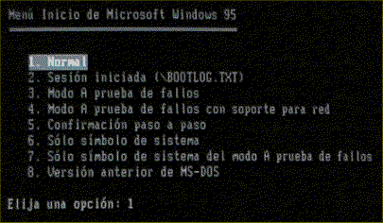
Otros aspectos destacables de las IU

Slide 37
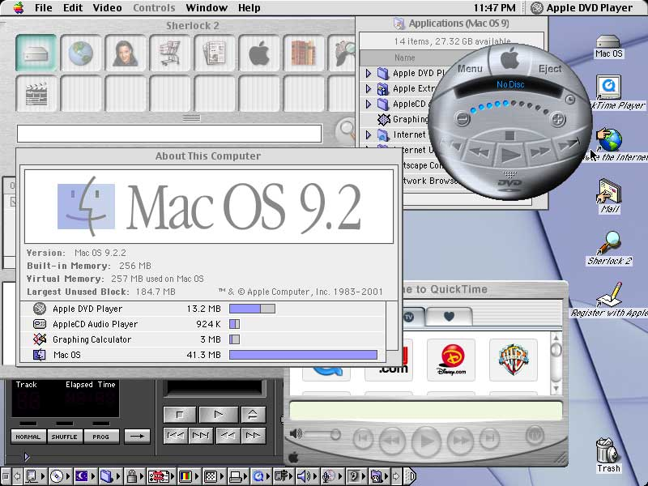
Otros aspectos destacables de las IU

Slide 38
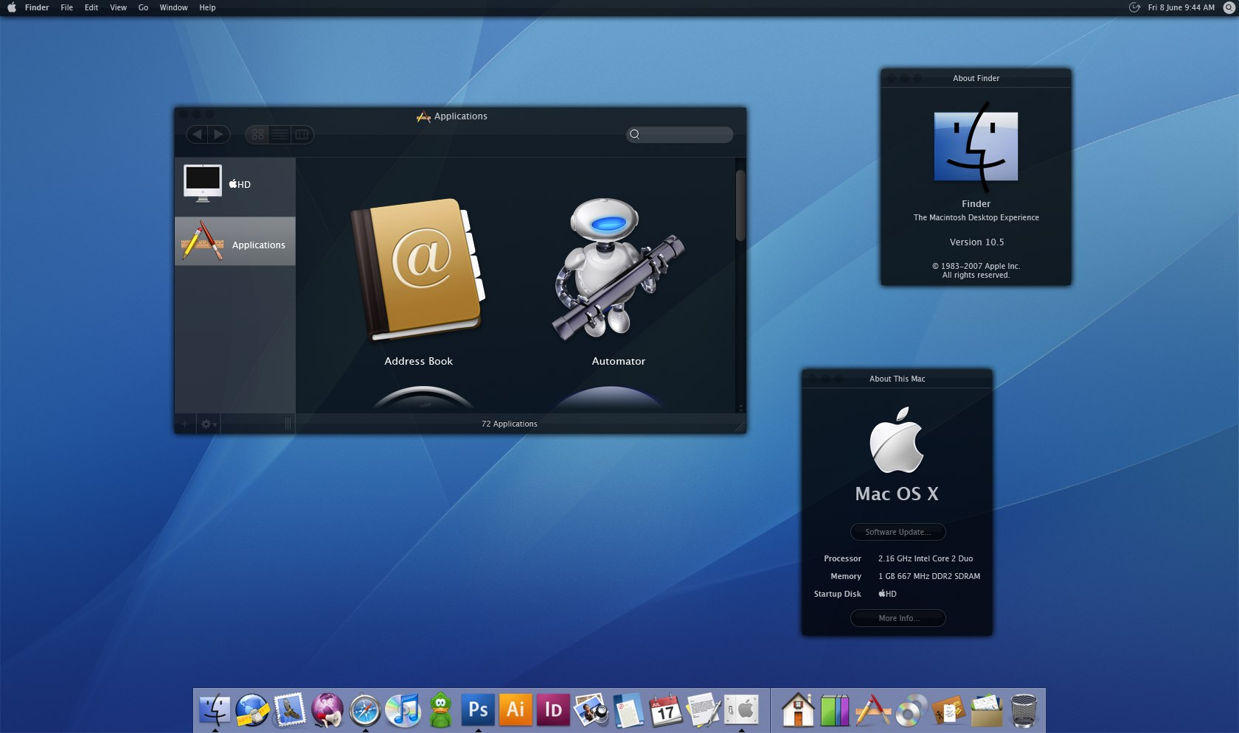
Otros aspectos destacables de las IU

Slide 39
¿Hacia dónde se dirigen las IU?
- Apuestan por la comodidad y la “ostentosidad”-
- Se tiende hacia un escritorio claro y limpio.
Aparecen constantemente herramientas que nos facilitan el trabajo:
  Escritorios virtuales.
  Herramientas como Compiz.

Slide 40



Características deseables de los Sistemas Operativos
- Seguridad e integridad: La protección de los datos, programas de usuario y del propio Sistema Operativo de accesos no autorizados y de posibles daños, es básica.

Slide 41
Características deseables de los Sistemas Operativos
- Fiabilidad/robustez: Lo ideal sería que el sistema operativo estuviese libre de error y fuese capaz de responder a cualquier evento o contingencia y en caso de error ser capaz de aislarlo para que no afecte a la integridad del sistema.

Slide 42
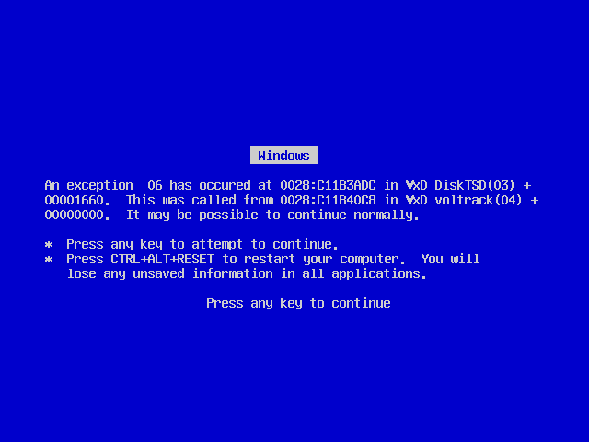
Características deseables de los Sistemas Operativos
Fiabilidad/robustez: Lo ideal sería que el sistema operativo estuviese libre de error y fuese capaz de responder a cualquier evento o contingencia y en caso de error ser capaz de aislarlo para que no afecte a la integridad del sistema.

Slide 43
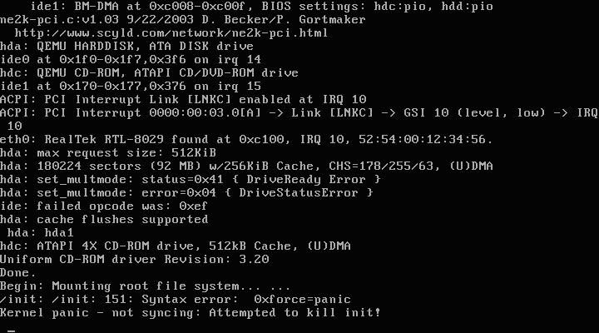
Características deseables de los Sistemas Operativos

Slide 44
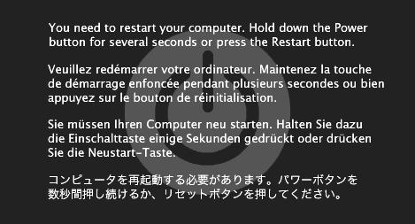
Características deseables de los Sistemas Operativos

Slide 45
Características deseables de los Sistemas Operativos
- Eficiencia y disponibilidad: Rápido, de funcionamiento correcto y proporcionando tantas funciones como sea posible. Debe minimizar los tiempos de respuesta y el tiempo en el que la CPU está ociosa, así como maximizar el rendimiento del sistema y la utilización de recursos.
Suele medirse por diversos criterios como por ejemplo: tiempo medio entre trabajos, tiempo 'muerto' de procesador central, tiempo de ejecución (para procesos 'batch'), tiempo de respuesta (sistemas de acceso múltiple), utilización de recursos, throughput (número de trabajos / unidad de tiempo), etc.; criterios estos, que no siempre pueden satisfacerse simultáneamente.

Slide 46
Características deseables de los Sistemas Operativos
- Mantenibilidad y extensibilidad: Un sistema operativo tiene que poder ser depurado y ampliado fácil y rápidamente; La construcción modular, con los interfaces entre los módulos claramente definidos y documentados, posibilita su mantenimiento y extensión.
Ej: En las distribuciones UNIX regularmente aparecen nuevos paquetes para otorgar más funcionalidad y corregir errores e “introducir nuevos”.

Slide 47
Características deseables de los Sistemas Operativos
- Portabilidad: un sistema operativo debe estar preparado para dar soporte a diversas arquitecturas, así como permitir su adaptación al mayor número posible de dispositivos.

Slide 48
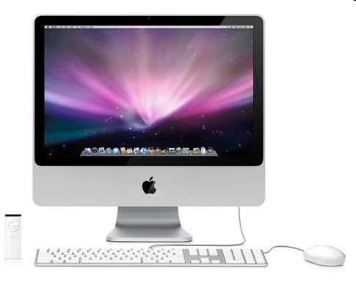
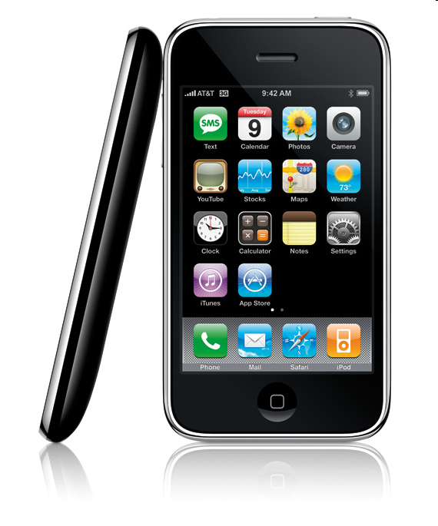
Características deseables de los Sistemas Operativos

Slide 49
Características deseables de los Sistemas Operativos
- Visibilidad y opacidad: Capacidad de mostrar a los usuarios sólo lo que necesiten para sus desarrollos y sus actividades y de la forma en que puedan sacar más rendimiento del sistema.
Ej: El sistema operativo no debe darnos permiso para borrar o modificar ficheros críticos del sistema o acceder a datos de otros usuarios sin un permiso.

Slide 50
Características deseables de los Sistemas Operativos
- Facilidad de uso: El sistema operativo debe estar diseñado de la forma más conveniente para los usuarios (iconos, menús,...), así como disponer de un sistema de ayuda bien estructurado y que de respuesta a todos los posibles problemas que nos puedan surgir a la hora de explotar sus funcionalidades.

Slide 51
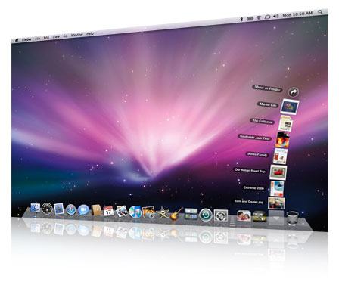

Características deseables de los Sistemas Operativos

Slide 52
Características deseables de los Sistemas Operativos
- Generalidad y flexibilidad: Capacidad de adaptación a las diferentes necesidades de los usuarios de forma que un usuario no experimentado sea capaz de adaptarse a él fácilmente pero permitiendo a su vez el acceso a configuraciones más avanzadas.

Slide 53
Características deseables de los Sistemas Operativos
- Tamaño razonable: Para que la disposición de memoria por parte del sistema operativo no afecte a la productividad, su tamaño debe ser razonable; cuanto mayor sea más posibilidades de error y difícil mantenimiento.

Slide 54
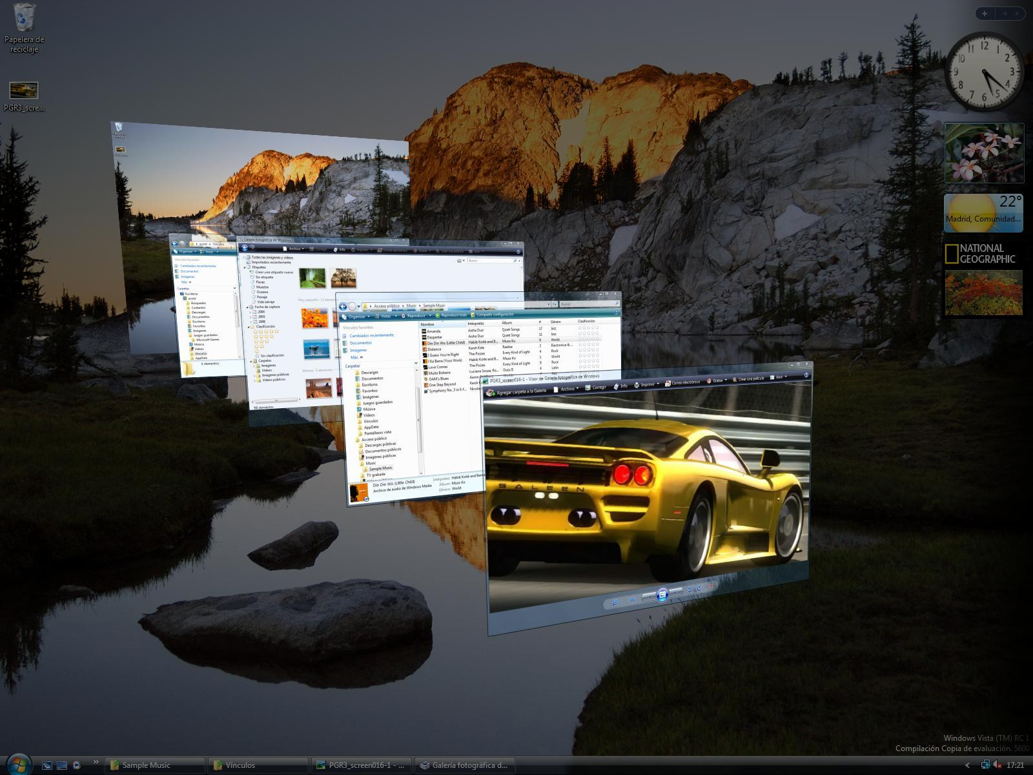
Características deseables de los Sistemas Operativos

